Slide 1
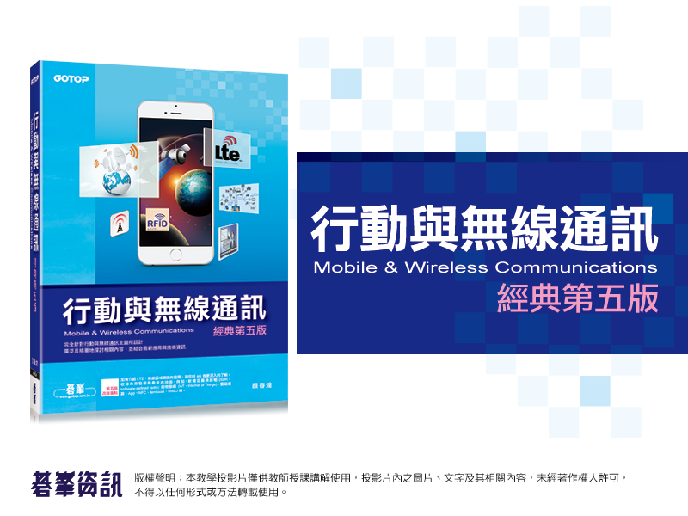

Slide 2
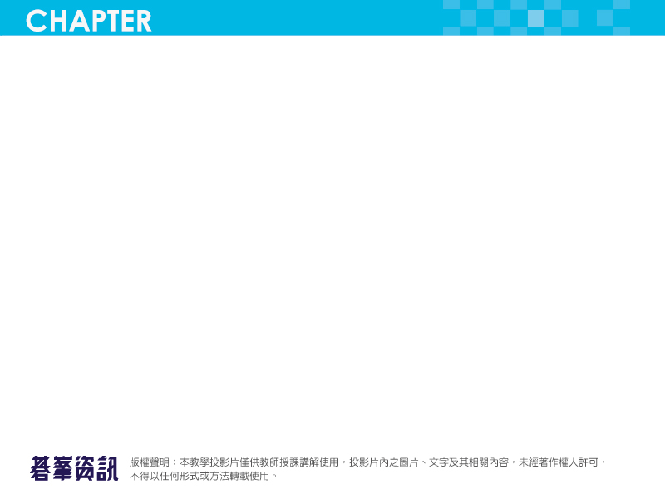
第7章
電信網路
(Telecommunications network)

Slide 3
本章的重要觀念
什麼是電信自由化 ?
政府如何管理電信業務的營運與發展 ?
無線交換機(wireless PBX)是什麼 ?
無線交換機有何功能 ?
無線區域迴路(Wireless Local Loop) 是什麼 ?
無線區域迴路要如何建置 ?
企業電話系統在規劃上要如何應用無線通訊的功能 ?

Slide 4
7.1 從我們自己家裡的電話談起
我們都知道家裡的電話會接上來自外頭的電話線，也叫做落地線(drop wire或local loop drop wire) ，是一種兩心纏繞的銅線(twisted-pair wire)，可能凌空而來或是埋設在地下，鄰近住家附近會有終端的集線箱(terminal box) ，匯集鄰近區域的落地線，集線箱集合這些落地線之後以纜線(cable)往外連。
通常新的社區建立時都會把這些設施先規劃好。

Slide 5
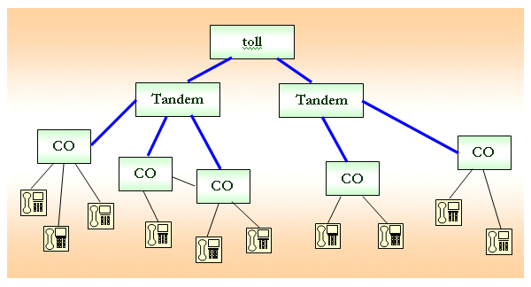
電話網路的階層式架構

Slide 6
7.2 通訊系統的架構
電信網路建設的目標，是使資料得以大量而迅速的傳遞。
電話網路是電信網路的主體，早期電話網路剛普及的時候，傳輸的資料是語音，使我們得以隔著遠距離，透過電話筒交談。
電話網路所建置的基礎架構，也可以用來傳輸其他型式的資料，例如文字、視訊等。

Slide 7
網路名詞
電信網路 (Telecommunications Network)
數據通訊網路 (Data Communications Network)
電腦網路 (Computer Networks)

Slide 8
7.2.1 通訊網路的由來
今日普及的電話服務，是全球通訊網路的一部分。
早期的電話網路（Telephone Network）是通訊網路的前身。

Slide 9
電信通訊系統（Telecommunications System）的主要成分
通訊設備
區域迴路（Local Loops）
交換設備
主幹線路（Trunk Circuits）

Slide 10
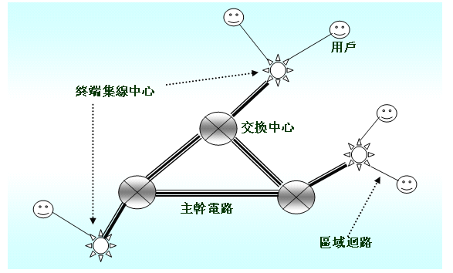
通訊網路的結構

Slide 11
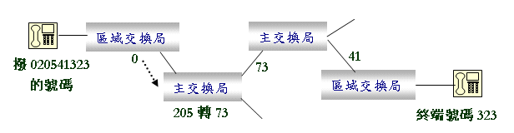
PSTN的作用原理

Slide 12
7.2.2 通訊技術與電腦科技的結合
隨著電腦與相關科技的進展，通訊技術逐漸地往數位化的方向發展。
由於大型積體電路的技術成熟、價格降低，數位化的網路設備成本低而且輕巧實用，再加上類比式的資料與訊號，也能以數位的方式傳遞，全數位化的通訊網路是未來的趨勢。

Slide 13
7.3 通訊網路與電信服務
由於通訊網路的範圍很大，全球通訊網路的建立經歷了很長的時間，而且是由很多電信服務的提供者所共同完成的。
許多跨國的電信業者，長久以來，一直在國際通訊網路的服務上，扮演著重要的角色，目前更堂而皇之登陸台灣，形成競爭的局面，通訊網路服務的品質隨著科技的進步而提昇，而且成本與收費則相對地降低了。

Slide 14
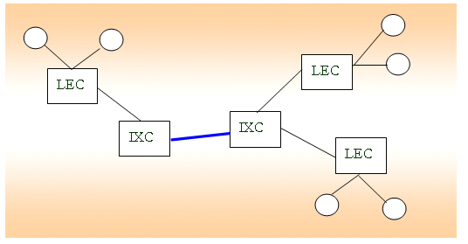
從用戶的角度來看
電信通訊網路的服務

Slide 15
7.3.1 電信網路的服務與自由化
電信網路服務提供者（通稱Common Carriers)，將所建置的網路基礎架構，以各種不同的方式，讓使用者租用；例如我們常用的電話。
對於電腦網路而言，數據專線的租用是最重要的。

Slide 16
常見的數據通訊線路
次音頻級線路 (Sub-voice Grade lines)
音頻級線路 (Voice Grade lines)
數位線路
寬頻網路 (Broad bandwidth networks)
家用數位線路

Slide 17
7.3.2 電信法規的變革
聯邦通訊委員會(FCC, Federal Communications Commission)
AT&T 的分解
業者的結構 : LATA, LEC, IXC
市場的自由競爭

Slide 18
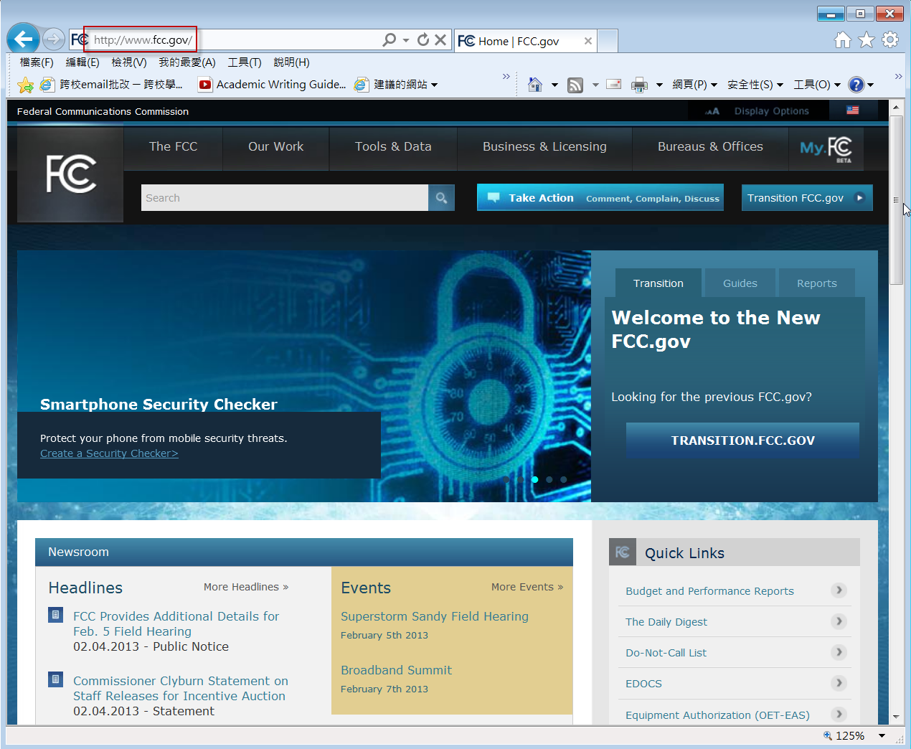
www.fcc.gov網站

Slide 19
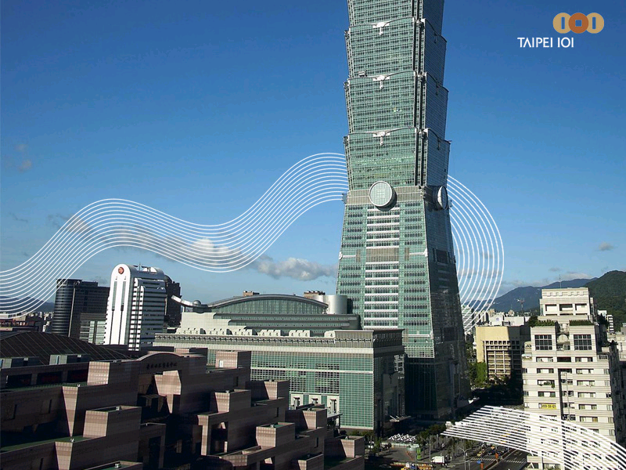
7.4 無線網路與傳統電話網路相連
維持競爭力
成本因素
用戶密度

Slide 20
7.4.1 互連(interconnection)的組成
無線網路與PSTN之間的互連包括3種基本組成 : 傳輸系統的傳遞、骨幹線路(trunks)與電話號碼。
一般電話號碼是以免費的方式分配給無線業者，DS1電路包含24個頻道，支援1.544 Mbps的資料速率，等於每個頻道有64 Kbps的速率加上8 Kbps做時控(timing)與封包處理(framing)之用。骨幹線路(trunks)可以連接交換系統，例如連接MSC與PSTN交換系統的DS0電路。

Slide 21
7.4.2 互連的作業
互連(interconnection)對於無線業者(wireless carrier)來說是相當大的負擔 。
由有線網路打給無線用戶的電話(land-to-mobile calls)是由PSTN轉送到與無線業者有互連的CO (central office) ，然後再送到行動交換中心(MSC)，由MSC進行實際的交換(switching) 。

Slide 22
7.4.3 互連的型式
Type 2A interconnection 。
Type 2T interconnection 。
Type 1 interconnection 。
Type 2B interconnection 。
到IXC(interexchange carrier)的專用互連線路(dedicated interconnection) 。
無線業者與無線業者之間的互連。
點對點的電路(point-to-point circuits) 。

Slide 23
7.5 通訊業者互連 (inter-carrier networking)
無線網路與傳統電話網路的相連就是一種通訊業者的互連，以無線通訊網路來說，互連就是要支援不同業者網路之間的行動台漫遊。
漫遊(roaming)是指行動用戶在自己所用業者網路以外的區域活動，但仍然可以進行通訊的狀態。

Slide 24

7.6 展望電信網路的未來
PSTN的發展
無線智慧型網路 (WIN, wireless intelligent network)

Slide 25
7.6.1 PSTN的發展
電話網路的基礎已經存在很久了，但是隨著技術的演進，仍然有一些發展的空間。以電話號碼來說，用戶會希望有一個唯一的號碼，這叫做號碼的可攜性(number portability)，因為對於使用者來說，當然是越方便越好，最好位置改變時號碼不必改變，租用的業者改變時號碼也不要改變。
無線通訊也有類似的趨勢，稱為行動號碼的可攜性(mobile number portability)。

Slide 26
VoIP的發展
VoIP可以讓語音與數據通訊整合
要建立一條IP的通道很容易
VoIP的運用可行而且容易普及
封包網路適合用來承載VoIP的流量
VoIP是數位化的技術，能提供的功能比傳統的電話技術更多而且更多元化

Slide 27
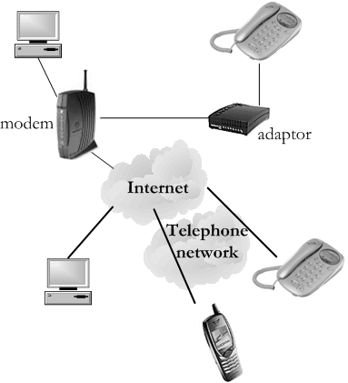
基本的網路電話的概念

Slide 28
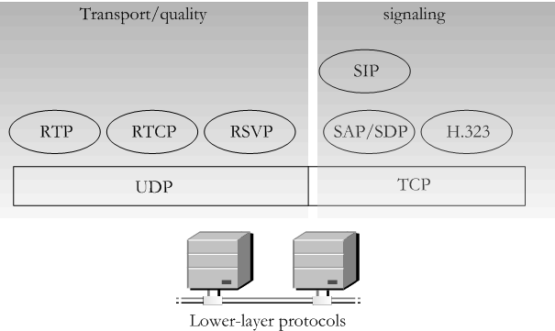
與VoIP相關的協定

Slide 29
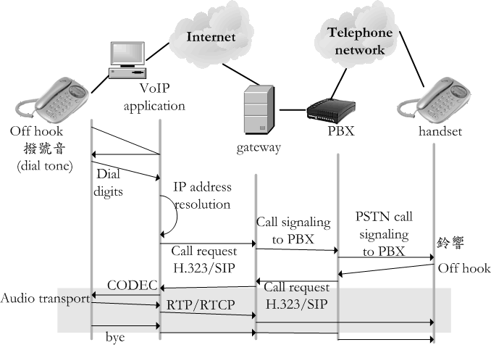
VoIP通話的處理(call handling)

Slide 30
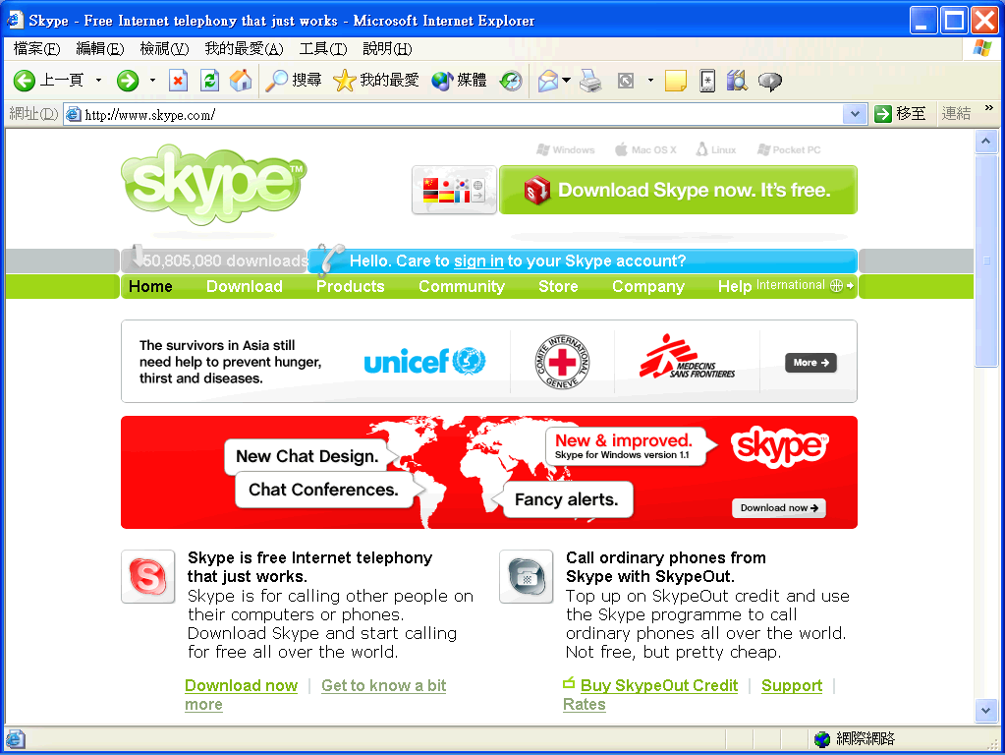
Skype的網站

Slide 31
7.6.2 無線智慧型網路 (WIN, wireless intelligent network)
智慧型網路(intelligent network)是有線網路發展的領域之一，同樣的概念也可以延伸到無線通訊網路中。
無線智慧型網路(WIN)是TIA(Telecommunications Industry Association)標準化委員會(standard committee)發展中的一種觀念，WIN的功能有點類似有線網路中智慧型網路(IN)的概念，主要的差異是無線網路有移動性的特徵。

Slide 32
7.7 企業電話系統的規劃
無線交換機是傳統電話交換機的延伸，帶來的效益因無線的特性而擴大
郊外或是容易受天然災害的地區在電話佈線工程上有很多困難，無線區域迴路可以幫我們解決這一部分的問題
這些都是靈活運用無線通訊技術的例子，對於電信網路的發展有很大的幫助

Slide 33
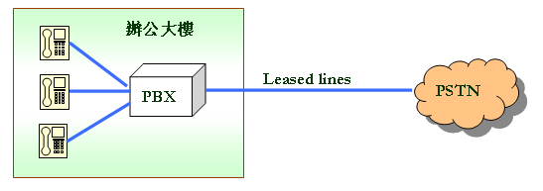
PBX系統的架構

Slide 34
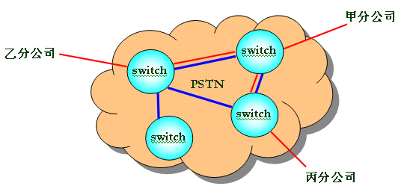
虛擬網路的架構

Slide 35
7.8 無線交換機(wireless PBX)
無線交換機的應用
使用上的限制
無線交換機的作業
無線交換機的設備
建立的實例

Slide 36
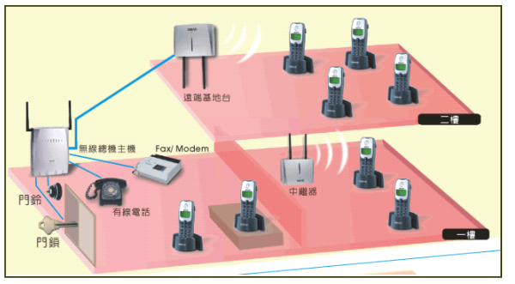
家庭用戶、SOHO族與小型企業

Slide 37
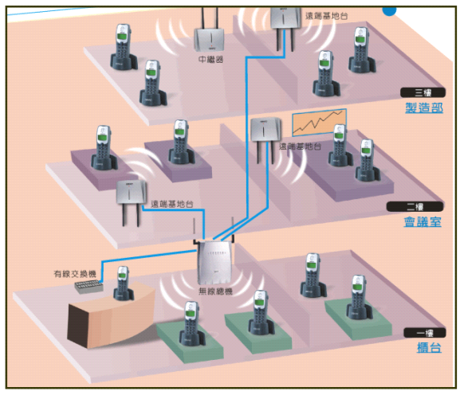
大型企業的無線總機系統

Slide 38
7.9 無線區域迴路(Wireless Local Loop)
無線區域迴路(Wireless Local Loop)有時候也稱為無線電迴路(RITL, radio in the loop)或是固定式的無線電存取(FRA, fixed radio access)。
主要的功能是利用無線電把用戶(subscriber)連接上PSTN，取代原先使用銅線的方式。對於電話網路還佈建地不完整的地區來說，可以考慮使用WLL的技術，免除佈線的工程。

Slide 39
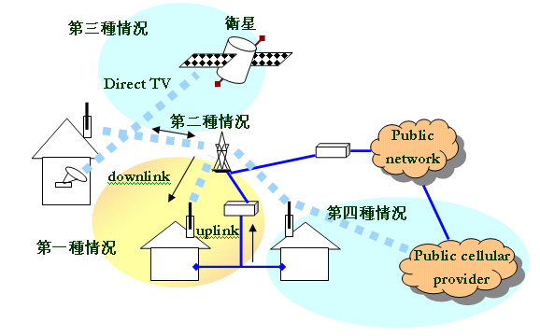
無線區域迴路(Wireless Local Loop)的架構

Slide 40
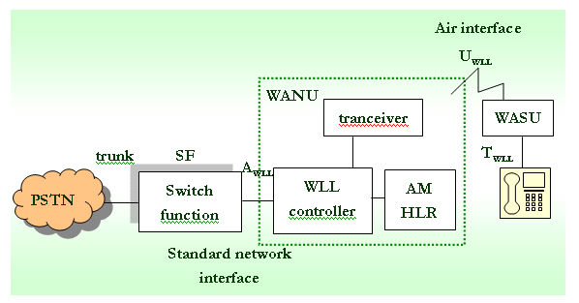
TR-45無線區域迴路參考模型

Slide 41
7.9.1無線區域迴路的系統與架構
無線區域迴路的系統與所採用的無線通訊技術有關。
無線區域迴路的架構則可用 TR-45無線區域迴路的參考模型來比較，通常現有的系統會需要做一些調整來滿足WLL的需求，由於沒有一定的標準，所以用戶的需求很重要，依照需求來發展合適的WLL系統才符合成本效益的要求。

Slide 42
7.9.2 WLL所採用的各種技術
衛星技術
蜂巢網路技術
低階的PCS
微蜂巢(microcellular)技術
固定無線存取(fixed wireless access)

Slide 43
7.9.3 市場上WLL的設備與系統
WLL系統的架構主要以PCS或是LMDS為主，市場上除了研發之外，也有推出實際的產品，例如Lucent公司的Airloop WLL系統，是以W-CDMA為基礎的系統。
使用3.4 GHz的頻段與5 MHz的頻寬。

Slide 44

Q & A
什麼是衛星直接通訊系統(Direct PC) ?
什麼是SS7 ?

